Slide 1
PROPOSTA DE PAGAMENTO

Slide 2
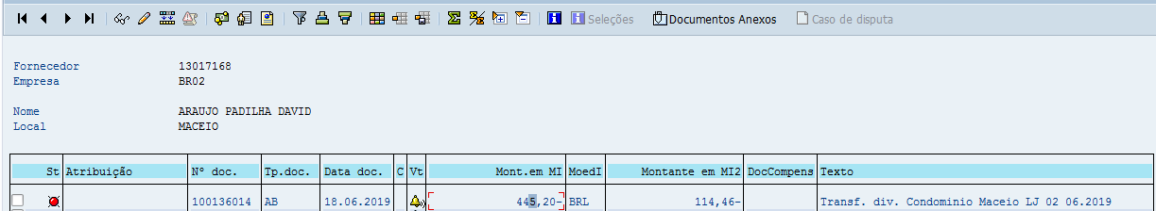
Entrar no fornecedor pela transação FBL1N;
Clicar sobre o valor referente ao processo a ser pago;
Clicar no lápis para informar os dados para pagamento.

Slide 3
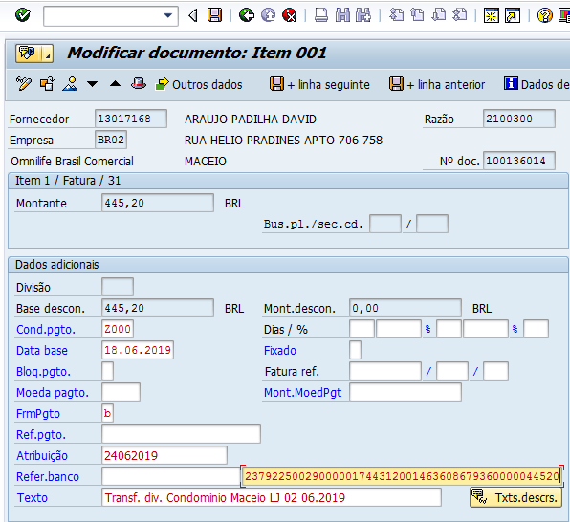
Em FmPgto informar o código da transação de pagamento conforme abaixo:
BR02
Boleto (B)
Transferencia para Itaú (F)
Transferencia para outros bancos (L)
Contas de consumo (J)
Tributos (k)
Processos com desconto que não estejam especificados no boleto “lançamento manual” (D)
BR03
Temos dois códigos (T) e (D) deverá verificar no cadastro do fornecedor o código cadastrado.

Slide 4
Em Data Base a data deverá ser a mesma que for informada em atribuição;
Em FrmPgto deverá ser informado o código do pagamento conforme informação anterior;
Em Atribuição a data que será realizados o pagamento;
Em Refer.banco deverá informar o código de barras caso o pagamento seja por boleto.

Slide 5
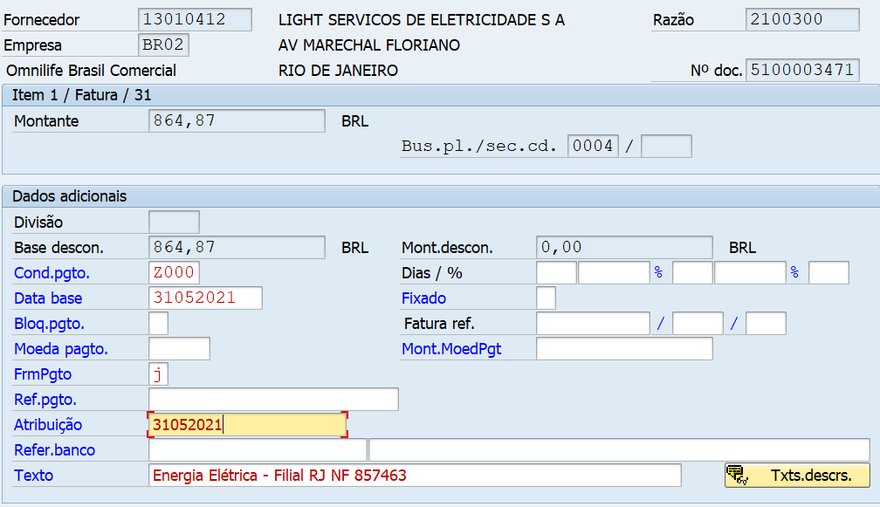
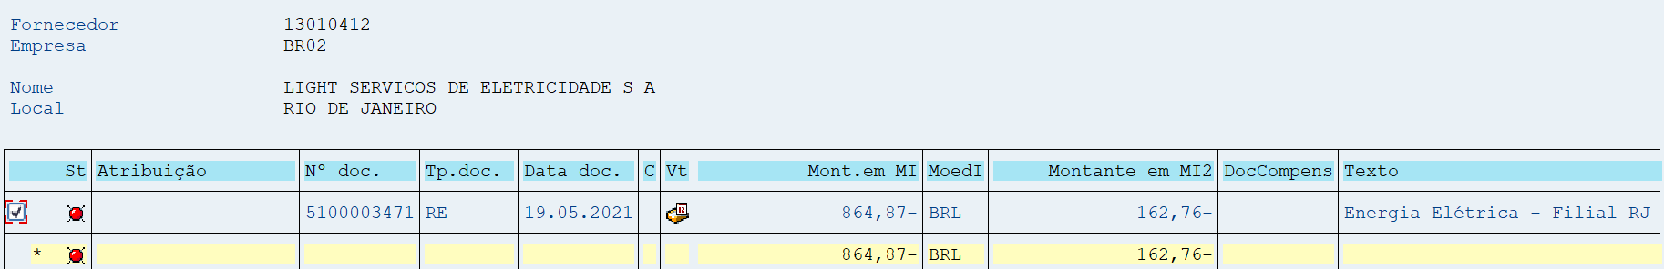
No caso das contas de consumo e tributos quando for seguir com o tipo de pagamento “K” seguir conforme abaixo:
Salvar o fornecedor com as informações sem o código de barras;
Ativar a seleção na linha do documento na tela inicial do fornecedor;

Slide 6
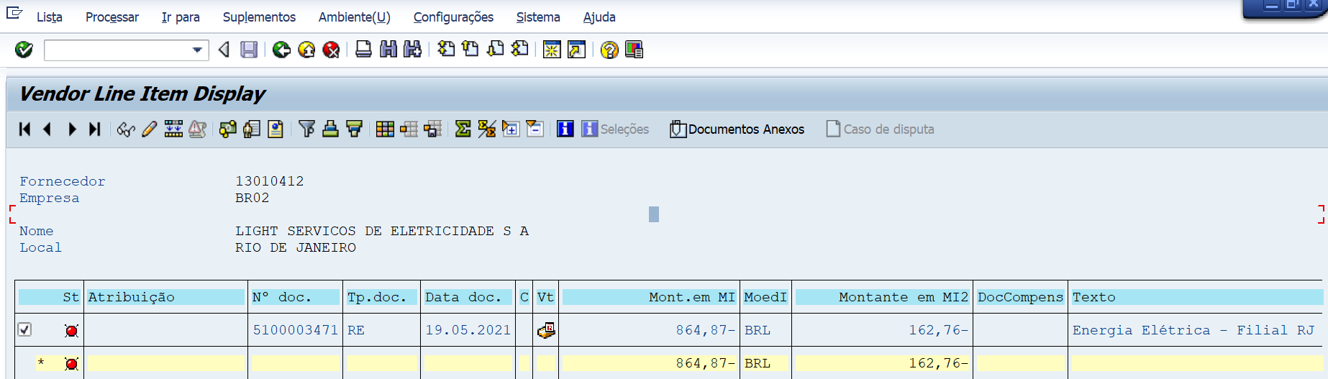
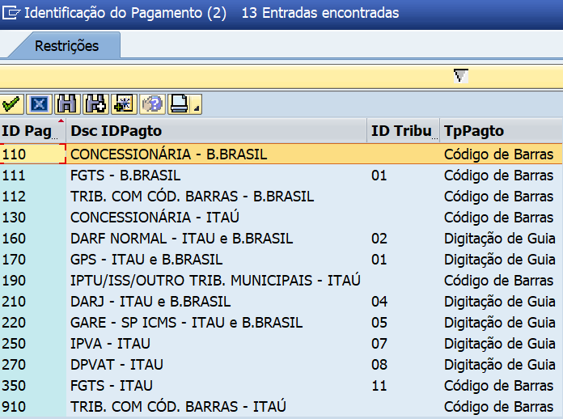
Selecionar na barra superior Suplementos;
Informar o código do pagamento a ser seguido;

Slide 7
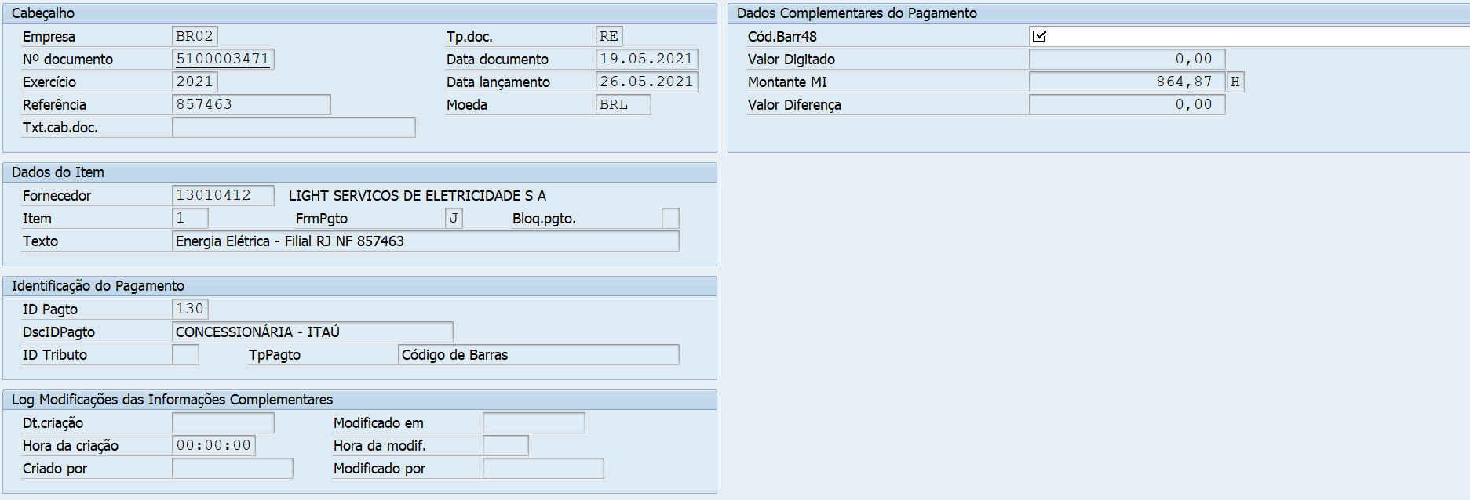
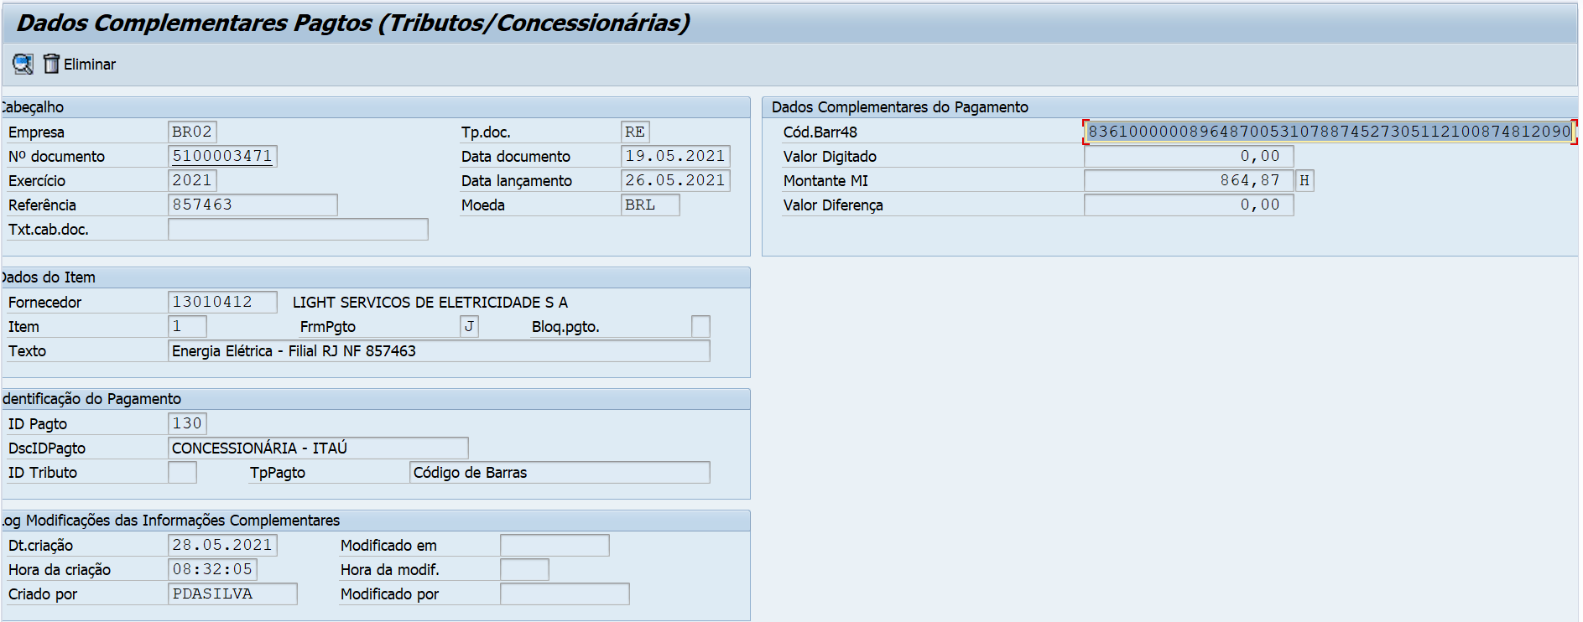
Informar o código de barras do boleto

Slide 8
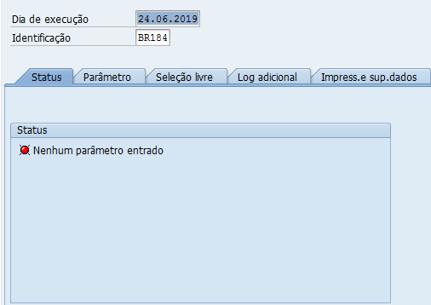
Execução da F110 - Proposta
Em dia de execução informar a data que o pagamento será realizado;
Em identificação informar o nome (identificação) da proposta.
OBS: para definir essa identificação seguir a sequência que possui dentro da pasta do contas a pagar
T:\Contabilidade\controle contabilidade\Controle Contabil SAP BR02\Contas a Pagar entrar no ano
vigente/mês e checar no último dia para identificar a sequência a ser utilizada.

Slide 9
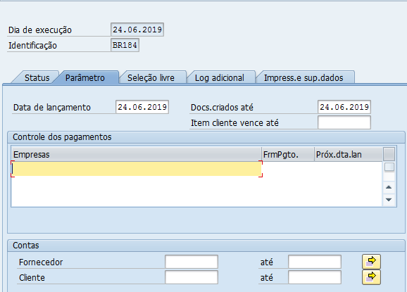
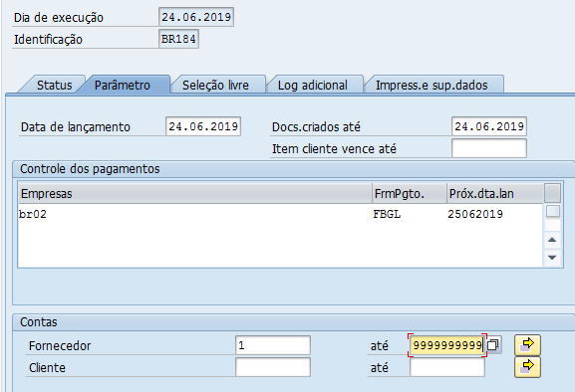
Selecionar a aba parâmetro:
Informar a empresa a ser gerada a proposta BR02 ou BR03;
Em FrmPgto informar o código para gerar a proposta “FBGL” para transferencias e boleto e “D” para consumo;
Em Próx.dta.lan deverá ser informada a data posterior da data que seria executado o pagamento;
Em fornecedor informar de 1 até 9999999999 para que seja incluido todos os processos que serão pagos na data indicada.

Slide 10
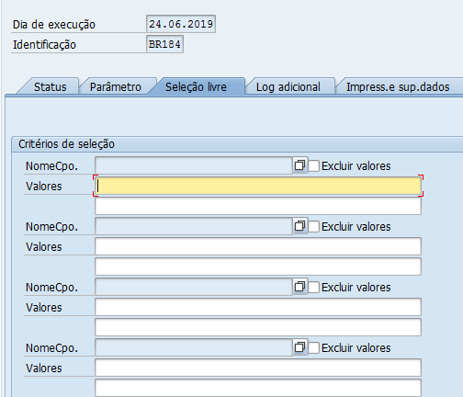
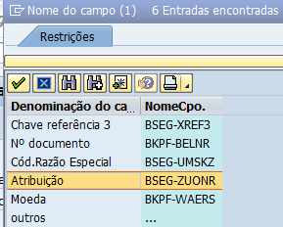
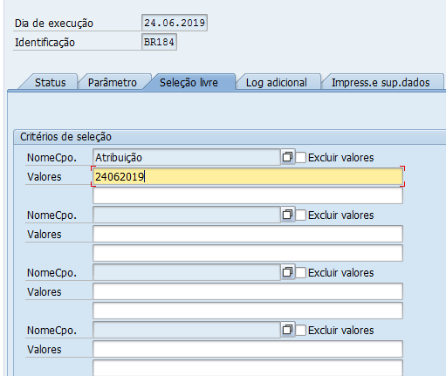
Selecionar a aba Seleção Livre
Em NomeCpo clicar no quadradinho e selecionar atribuição;
Em valor informar a data que será executada a proposta.

Slide 11
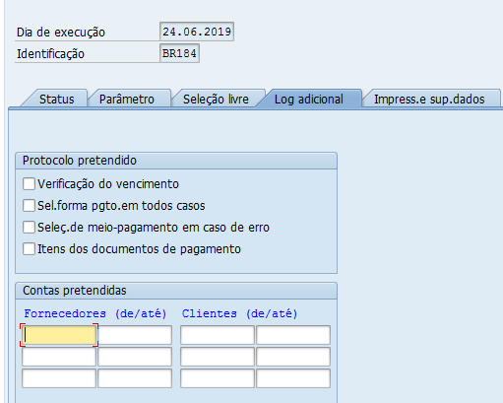
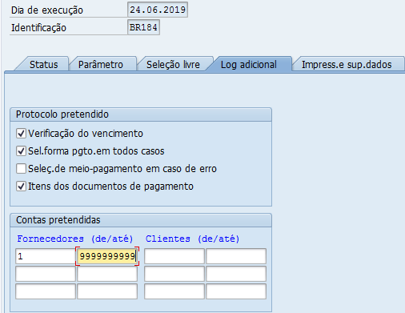
Selecionar a aba Log adicional
Clicar as 1, 2 e 4 janelinhas do campo Protocolo pretendido;
Informar o fornecedor de 1 a 9999999999.

Slide 12
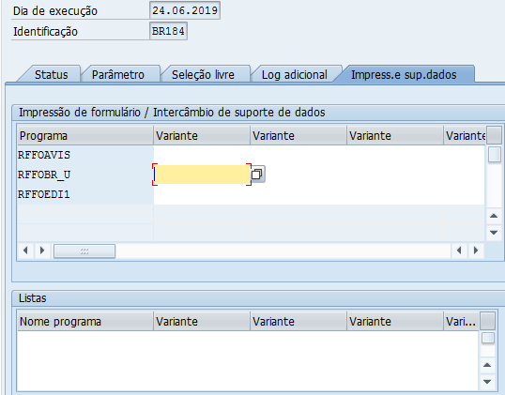
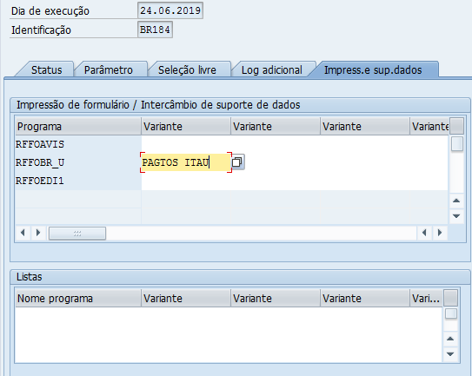
Selecionar a aba Impress. e sup.dados
Informar na segunda linha o código PAGTOS ITAU
OBS: esse código só será informado para a forma de pagamento FBGL para os demais tipos de
pagamento não será preenchido

Slide 13
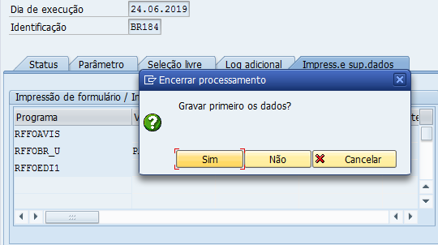
Selecionar a aba Status, quando aparecer a tela para gravar todo o processo realizado clicar em SIM

Slide 14
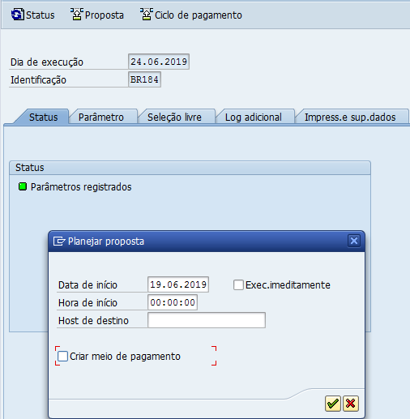
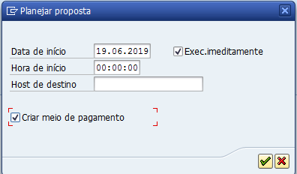
Selecionar o ícone Proposta e selecionar os dois quadradinhos de seleção.
Obs: no caso de proposta para consumível só teremos um quadradinho.

Slide 15
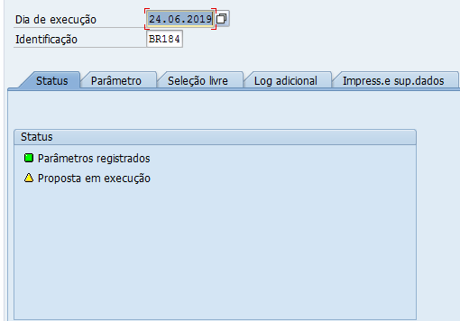
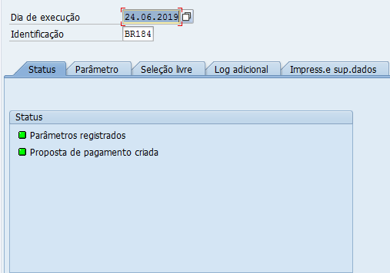
Teclar Enter até que o triangulo amarelo vire um quadrado verde

Slide 16
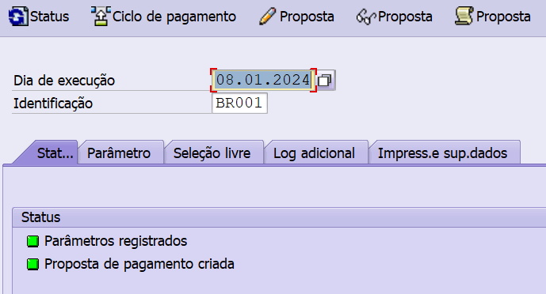
Caso necessite alterar o banco de pagamento após a proposta ficar com o segundo
quadrado verde clicar no lápis

Slide 17
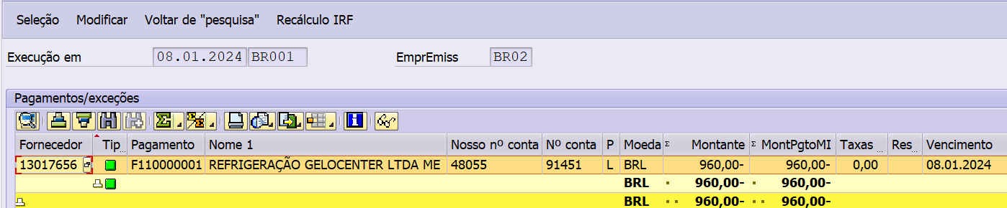
Selecionar a linha e clicar em Modificar

Slide 18
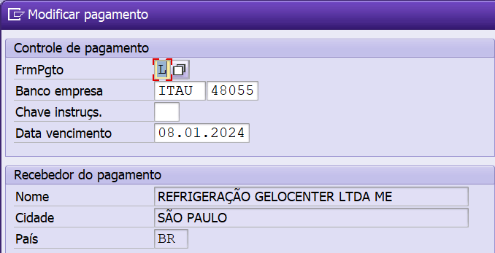
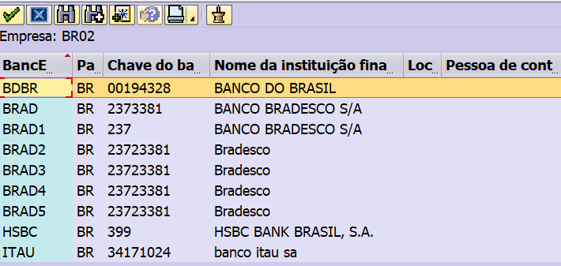
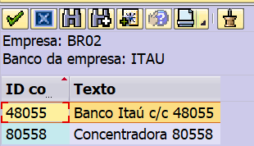
Na caixa de seleção banco empresa selecionar as caixas para alteração do banco:
Na primeira caixa será escolhido o banco que será alterado, caso seja o bradesco o código é
Brad3;
Na segunda caixa será informado a conta vinculada ao banco que será realizado o pagamento

Slide 19
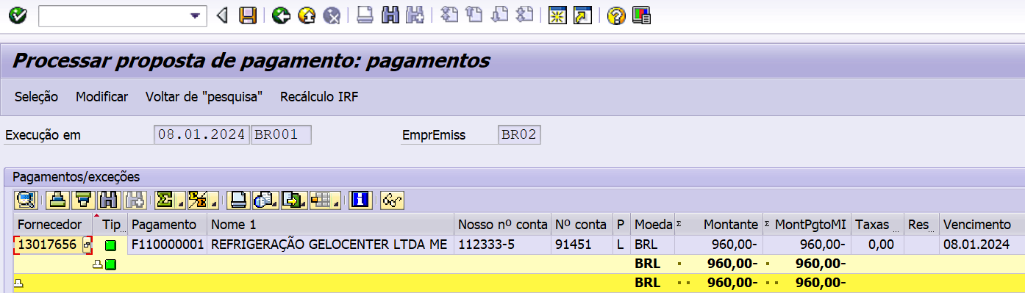
Após alteração irá alterar a informação da nosso número de conta, após clicar em salvar

Slide 20
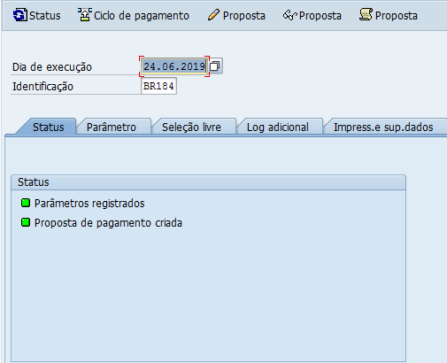
Clicar em Proposta

Slide 21
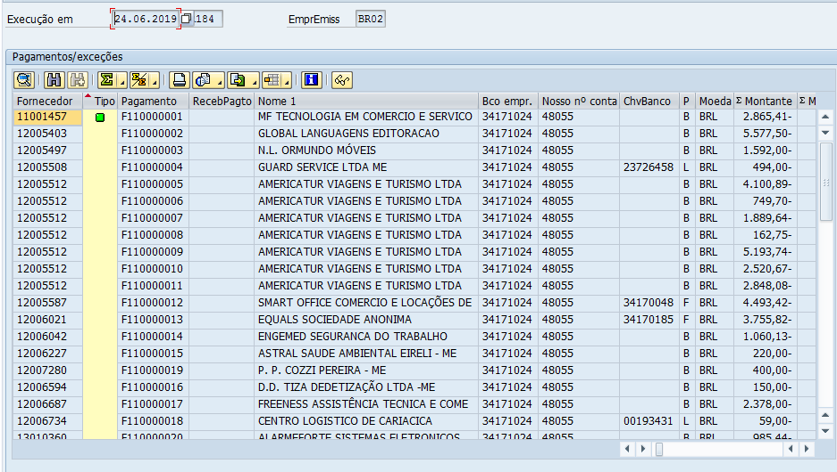
Ao abrir a tela com os fornecedores a serem pagos na proposta conferir código e valor
colocando os processos físicos de acordo com o sistema.
Ir no livrinho salvar como texto na pasta ex:br860
Após realizar o processo encaminhar para aprovação do ciclo de pagamento e assinatura para
encaminhar a tesouraria

